Slide 1
Presentatie spelregelbewijs

Slide 2
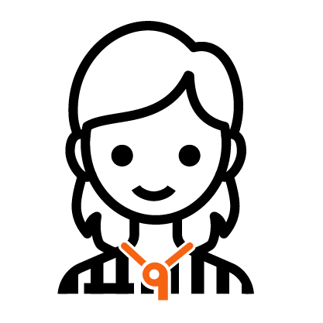
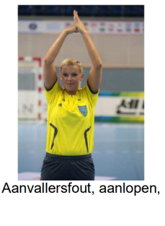
Spelregelbewijs
Programma
Deel I:
Introductie spelregelbewijs
Deel II:
De wedstrijdvoorbereiding
Deel III:
De wedstrijd
Didactiek

Slide 3
Spelregelbewijs
Deel I
Introductie spelregelbewijs
Didactiek

Slide 4
Spelregelbewijs
Introductie spelregelbewijs
In de online leeromgeving van het Nederlands Handbal Verbond ga je aan de slag om je kennis over verschillende thema’s te testen en het spelregelbewijs te behalen.
Route:
Starten met “Hoe werkt deze online scholing”;
De wedstrijdvoorbereiding;
De wedstrijd;
De eindtoets (bestaande uit kennis- en toepassingsvragen).
Didactiek

Slide 5
Spelregelbewijs
Deel II
De wedstrijdvoorbereiding
Didactiek
Notes:
De wedstrijdvoorbereiding! Tijdens de wedstrijdvoorbereiding ga je aan de slag met de spelregels rondom een wedstrijd.

Slide 6
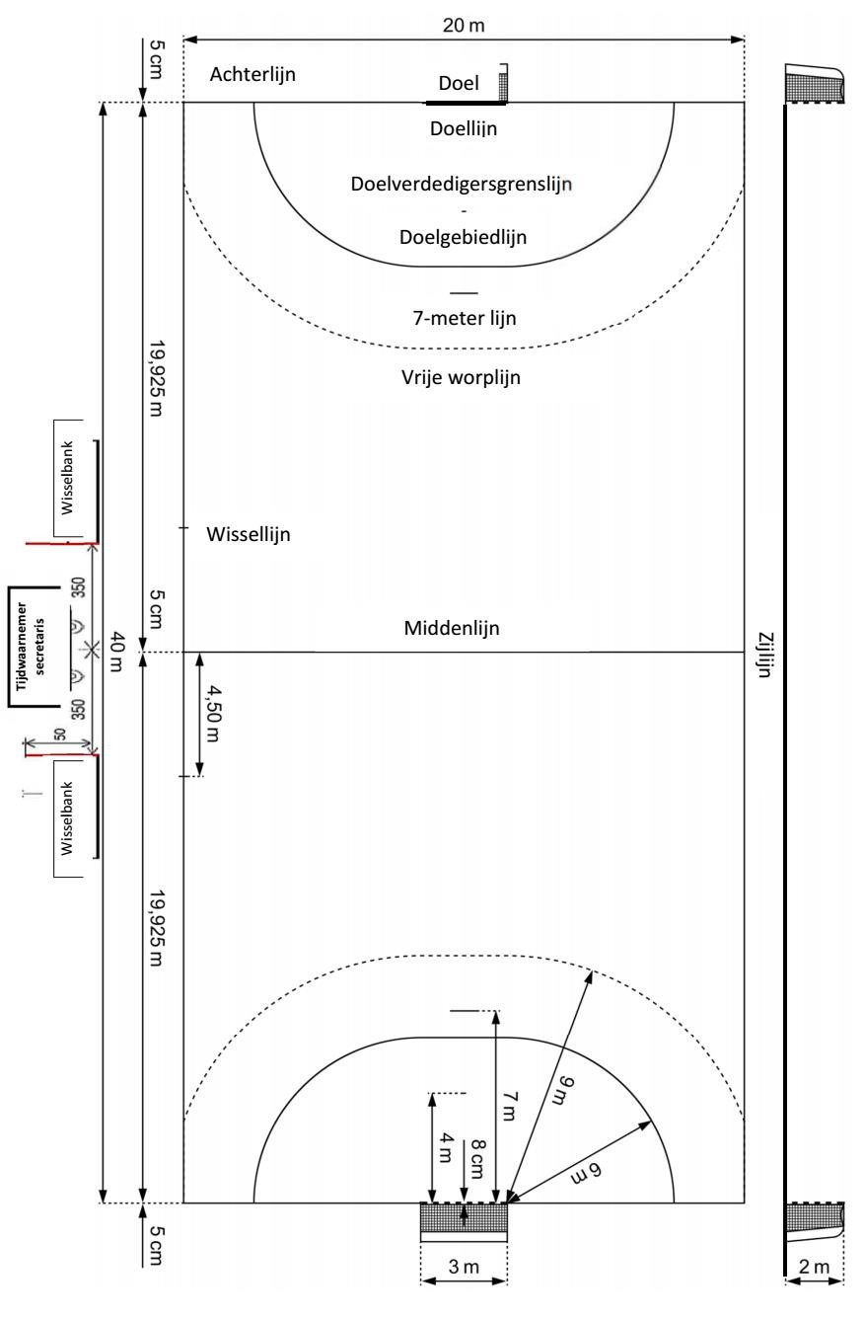
Spelregelbewijs
Het speelveld
Didactiek
Notes:
Speelveld Op bovenstaande afbeelding zie je een handbalveld. Het speeloppervlak is 40 meter lang en 20 meter breed. De linkerkant geeft de benamingen van de lijnen weer en aan de rechterkant is de afstand te lezen. Alle lijnen van het handbalveld zijn 5 centimeter breed. Alleen de doellijn heeft een breedte van 8 centimeter.
In het midden van beide achterlijnen staat een doel. De doelen moeten verankerd zijn aan de grond of aan de muur. De doelen zijn 2 meter hoog en 3 meter breed. Elk doel moet voorzien zijn van een net. Dit moet zodanig zijn bevestigd, dat een in het doel geworpen bal normaliter in het doel blijft liggen.
De te benoemen lijnen:
Achterlijn: De breedtelijnen naast de doelen tot de zijlijnen.
Doellijn: De breedtelijnen tussen de doelpalen.
Doelverdedigersgrenslijn of 4-meterlijn: De keeper mag zijn doel tot deze lijn verdedigen bij een strafworp.
Doelgebiedlijn of cirkel: Dit is het gebied van de keeper. De veldspelers mogen de lijn niet aanraken of in de cirkel komen tijdens de wedstrijd. Soms kan dit ook met kleurverschil van het speeloppervlak worden gescheiden.
7-meter lijn of strafworplijn: De speler die de strafworp neemt moet voor deze lijn staan.
Vrije worplijn: De aanvallende spelers moeten bij een vrije worp voor deze lijn staan, dit wordt ook wel de 9-meterlijn genoemd.
Wissellijn: De spelers moeten bij het wisselen binnen deze lijn het speelveld verlaten of het speelveld opkomen. Vaak wordt het wisselgebied aangegeven door twee kleine streepjes.
Middenlijn: Na elk doelpunt staat een speler met één voet in het midden van deze lijn en kan het spel weer verder gaan als de scheidsrechter fluit.
Zijlijn: De lengtelijnen aan de zijkant van het speelveld.

Slide 7
Spelregelbewijs
De bal
Bij elke wedstrijd moeten twee ballen aanwezig zijn, namelijk
één speelbal en één reserve bal.
Eisen aan de wedstrijdbal:
De bal is van leer of kunststof;
De bal is rond en kan één of meer kleuren hebben;
Het baloppervlak is niet glanzend of glad.
De vier maten per categorie:
Maat 3: voor herensenioren en heren A-jeugd;
Maat 2: voor damessenioren, dames A- en B-jeugd en heren B- en C-jeugd;
Maat 1: voor dames C-jeugd en dames en heren D-jeugd;
Maat 0: de zogenaamde minihandbal voor E- en F-jeugd.
Didactiek
Notes:
De bal Bij elke wedstrijd moeten twee ballen aanwezig zijn. Het thuisspelende team levert beide ballen, maar de scheidsrechter bepaalt uiteindelijk met welke bal de wedstrijd wordt gespeeld. De reserve bal ligt bij de wedstrijdtafel.
Wat zijn de eisen aan elke wedstrijdbal? - De bal is van leer of kunststof;
- De bal is rond en kan één of meer kleuren hebben;
- Het baloppervlak is niet glanzend of glad.
Er zijn vier soorten ballen. Hieronder lees je welke maten er zijn en welke categorie met welke bal speelt.
- Maat 3: voor herensenioren en heren A-jeugd
- Maat 2: voor damessenioren, dames A- en B-jeugd en heren B- en C-jeugd
- Maat 1: voor dames C-jeugd en dames en heren D-jeugd
- Maat 0: de zogenaamde minihandbal voor E- en F-jeugd

Slide 8
Spelregelbewijs
De wedstrijd
Een wedstrijd mag officieel beginnen als er bij het begin van de wedstrijd bij elk team ten minste 5 spelers aanwezig zijn.
De toss:
Uitspelende team mag beginnen met kiezen van kant van de toss munt;
Winnaar heeft keuze uit starten met bal of het kiezen van speelkant;
Tweede helft wordt van speelhelft gewisseld en begint het team welke de eerste helft moest starten met verdedigen nu met bal uit.
De speeltijd:
Senioren en A-jeugd 2x 30 minuten
B- en C-jeugd 2x 25 minuten
D- en E-jeugd 2x 20 minuten
F-jeugd en kabouters Toernooivorm
Didactiek
Notes:
Een wedstrijd mag officieel beginnen als er bij het begin van de wedstrijd bij elk team ten minste 5 spelers aanwezig zijn. Tijdens de wedstrijd mag het team tot 14 personen worden aangevuld.
De toss Aan het begin van de wedstrijd wordt er door de scheidsrechter een toss uitgevoerd tussen beide teams. Het uitspelende team mag beginnen met kiezen van kant van de toss munt. Kies je als winnaar voor de bal, dan heeft het andere team recht de speelkant te kiezen. Kiest daarentegen het team dat de toss gewonnen heeft de speelkant, dan heeft het andere team de beginworp. De tweede helft zal dit weer veranderen. Dat wil zeggen dat er dan van speelhelft gewisseld wordt en dat de beginworp voor het team is die de eerste helft met verdedigen begon.
De speeltijd
- Senioren en A-jeugd 2x 30 minuten
- B- en C-jeugd 2x 25 minuten
- D- en E-jeugd 2x 20 minuten
- F-jeugd en kabouters Toernooivorm

Slide 9
Spelregelbewijs
De wedstrijd
De laatste 30 seconden:
Belangrijk: is de bal wel of niet in het spel?
Niet in het spel en de uitvoering van een worp wordt verhinderd door de tegenstander dan is er sprake van een overtreding. Dit dient dan met een diskwalificatie én een strafworp (7-meterworp) bestraft te worden.;
Wel in het spel dan gelden er niet ineens andere regels met betrekking tot de bestraffing. Wel geldt dat bij een diskwalificatie de wedstrijd hervat wordt met een strafworp.
De Time-out:
Wanneer is dit verplicht?
Wanneer kan de scheidsrechter dit nog meer geven?
Didactiek
Notes:
De laatste 30 seconden Om te voorkomen dat spelers in de laatste fase van een wedstrijd op een onsportieve manier er voor proberen te zorgen dat hun team de kans heeft de wedstrijd te winnen is de 30 seconden regel toegevoegd. Bij de toepassing van de 30 seconden regel is het belangrijk of de bal in het spel is of niet. Als de bal niet in het spel is: - Als bij het uitvoeren van een inworp, uitworp, beginworp of een vrije worp een overtreding wordt gemaakt;
- Als de worp wel kan worden uitgevoerd, maar door een speler die te dichtbij staat actief wordt geblokt;
- Als er een andere overtreding wordt gemaakt terwijl de bal op een andere plaats in het spel is, zoals een foutieve wissel of onsportief gedrag in de wisselzone;
- Als een speler of begeleider ervoor zorgt dat een worp niet of niet snel kan worden genomen.
Er wordt een diskwalificatie gegeven voor de overtredende speler of begeleider en een 7-meterworp toegekend aan het andere team. Als de bal in het spel is: - Als de bal in het spel is en er wordt door een speler of begeleider van het verdedigende team een overtreding gemaakt die bestraft moet worden met een diskwalificatie, volgt daarbij ook een 7-meterworp;
- Als de speler op wie de overtreding is gemaakt of een teamgenoot een doelpunt scoort, voordat de scheidsrechter voor die overtreding heeft gefloten, dan zal er geen 7-meterworp worden gegeven.
De Time-out Wanneer is een time-out verplicht? - Een tijdelijke uitsluiting (2-minutenstraf);
- Een diskwalificatie (rode kaart, met of zonder blauwe kaart);
- Fluitsignaal door de wedstrijdtafel;
- Overleg tussen de scheidsrechters bij een tegengestelde mening over een overtreding;
- Een wisselfout;
- Een speler te veel op het speelveld.
Wanneer kan de scheidsrechter een time-out geven?
- Invloeden van buitenaf (toeschouwers op het speelveld; dweilen van het speelveld);
- Een geblesseerde speler; - Een bal die het plafond raakt;
- Een speler die de bal weggooit of die hem niet afgeeft.

Slide 10
Spelregelbewijs
Het team
Het team:
Het team bestaat uit maximaal 14 spelers en maximaal 4 begeleiders;
Op het speelveld mogen maximaal 7 spelers staan, één van deze spelers mag een keeper zijn;
Bij aanvang minimaal 5 spelers;
In de wisselruimte bevinden zich de overige spelers (maximaal 7) en de begeleiders;
De uitrusting:
Kleuren van spelers, keepers én officials moeten afwijkend zijn van tegenstander en scheidsrechter;
Keepers afwijkend tenue (maar alle keepers uit hetzelfde team dezelfde kleur);
Voor en achter op het shirt vind je borst- en rugnummers van 1 tot en met 99;
Er mogen geen voorwerpen gedragen worden die gevaar kunnen veroorzaken.
Didactiek
Notes:
Het team
- Het team bestaat uit maximaal 14 spelers en maximaal 4 begeleiders;
- Op het speelveld mogen maximaal 7 spelers staan, één van deze spelers mag een keeper zijn;
- In de wisselruimte bevinden zich de overige spelers (maximaal 7) en de begeleiders.
Wanneer wel en wanneer niet spelen? Alle spelers die aan het begin van de wedstrijd aanwezig zijn en op het wedstrijdformulier staan mogen meespelen. Het team mag de hele wedstrijd aangevuld worden. Lees hieronder wanneer een speler niet mag spelen.
- Speler is te laat: de speler moet eerst akkoord van de wedstrijdtafel krijgen.
- Speler staat niet op het wedstrijdformulier: de speler moet eerst akkoord van de wedstrijdtafel krijgen.
- Speler draagt voorwerp die gevaar oplevert: voorbeelden van voorwerpen die gevaar op kunnen leveren zijn hoofdbescherming; gezichtsmaskers; armbanden; polshorloges; (hals)kettingen; oorsieraden; zichtbare piercings; brillen zonder hoofdband of vast montuur; sportschoenen met noppen of spikes (op grasvelden).
De uitrusting - Alle spelers van een team hebben dezelfde kleding;
- Alle keepers van het team dragen ook dezelfde kleur keepersshirt, maar zijn duidelijk anders dan de kleding van beide teams en van de keepers van de tegenstanders; - De kleur en combinatie van de kleding van beide teams moet duidelijk van elkaar verschillen zodat er geen misverstanden ontstaan; - Voor en achter op het shirt vind je borst- en rugnummers van 1 tot en met 99. Een speler die wisselt tussen keeper en speler, moet wel hetzelfde rugnummer blijven houden op het tenue; - Als speler mag je voorhoofdsbanden, hoofddoeken en een aanvoerdersband dragen als deze van zacht materiaal zijn; - Gevaarlijke voorwerpen moeten verwijderd of afgeplakt worden.

Slide 11
Spelregelbewijs
Het team
Het wisselen van spelers:
Wisselen mag onbeperkt;
Keeper mag wisselen met een veldspeler in de aanval;
Speler pas erin, als ander eruit is. Zo niet: wisselfout!
Wisselfout: 2-minutenstraf voor de speler en vrije worp voor de tegenpartij.
Geblesseerde speler:
Bij blessures mogen twee personen op het speelveld komen die op het wedstrijdformulier staan, om de geblesseerde speler te helpen, dit mag nadat de scheidsrechter toestemming heeft gegeven.
Als je bloed hebt moet je direct het speelveld verlaten.
Didactiek
Notes:
Het wisselen van spelers Weet jij het nog van het speeloppervlak? Het wisselgebied voor beide teams is 4,5 meter lang en wordt door twee streepjes aangegeven. De spelers moeten bij het wisselen binnen deze lijn het speelveld verlaten of het speelveld opkomen. Tijdens de wedstrijd mag je altijd wisselen in het eigen wisselgebied, dit mag op elk moment en herhaaldelijk worden ingezet. Het doel van de wissellijn is om ervoor te zorgen dat de wissels eerlijk en ordelijk verlopen. Straffen bij wisselfouten Het kan wel eens gebeuren dat één of meerdere spelers niet goed wisselen, bijvoorbeeld een speler loopt het speelveld in voordat een andere speler het speelveld af is of een speler gaat buiten het wisselgebied het veld uit en krijg je een straf. - Wisselfout door één speler: 2-minutenstraf voor de speler en vrije worp voor de tegenpartij;
- Wisselfout door meerdere spelers: 2-minutenstraf voor de eerste speler en vrije worp voor de tegenpartij.
Een geblesseerde speler Bij blessures mogen twee personen op het speelveld komen die op het wedstrijdformulier staan, om de geblesseerde speler te helpen. Dit mag alleen nadat de scheidsrechter toestemming heeft gegeven. Als je bloed hebt moet je direct het speelveld verlaten. Zorg ervoor dat het bloeden ophoudt en dat je de wond afdekt. Als er bloed op je lichaam of kleding hebt moet je dat eerst schoonmaken.

Slide 12
Spelregelbewijs
Doelverdediger en doelgebied
Doelverdediger:
Alléén de doelverdediger mag in het doelgebied komen;
De doelverdediger mag niet met de bal het doelgebied verlaten of de bal mee terugnemen in het doelgebied;
Een doelverdediger die zijn doelgebied verlaat zonder bal wordt een veldspeler!
Doelgebied:
Wanneer een andere speler dit betreedt:
Uitworp indien de aanvaller het doelgebied betreedt;
Vrije worp indien een verdediger het doelgebied betreedt;
7-meterworp indien een verdediger het doelgebied betreedt en hiermee een vrije doelkans verhinderd.
Terugspelen naar de keeper die in het doelgebied staat kan het volgende opleveren:
vrije worp, doelpunt of inworp.
Didactiek
Notes:
De doelverdediger Een doelverdediger is een speler van een team welke moet voorkomen dat de tegenstander een punt scoort. De doelverdediger is de laatste persoon in de verdediging. Een team heeft maximaal één doelverdediger in het veld staan.
Wat is als doelverdediger toegestaan?
- In zijn doelgebied, dus binnen de cirkel, de bal met alle lichaamsdelen aanraken;
- Zich met bal in het doelgebied vrij te bewegen los van de aan veldspelers opgelegde beperkingen;
- Het doelgebied zonder bal te verlaten en als speler meespelen.
Wat is als doelverdediger niet toegestaan?
- De tegenstander in gevaar te brengen;
- Met de bal in zijn handen uit het doelgebied gaan;
- Een bal die buiten de cirkel ligt of rolt aanraken terwijl hij in het doelgebied staat;
- Als hij buiten de cirkel staat met de bal teruglopen in het doelgebied;
- De bal met onderbeen of voet aanraken als de bal in de richting van het speelveld gaat;
- Bij de uitvoering van een 7-meterworp de doelverdedigersgrenslijn (4-meterlijn) te overschrijden.
Het doelgebied Weet jij het nog van het speeloppervlak? Dit is het gebied van de keeper, dit wordt ook wel de cirkel genoemd. De veldspelers mogen de doelverdedigersgrenslijn niet aanraken of in de cirkel komen tijdens de wedstrijd. Dit kan ook soms met kleurverschil van het speeloppervlak worden gescheiden. Wat als het doelgebied door een veldspeler wordt betreden? - Er volgt een uitworp als een veldspeler van het aanvallende team met de bal het doelgebied heeft betreden of zonder bal het doelgebied betreedt en hieruit voordeel haalt.
- Er volgt een vrije worp als een veldspeler van het verdedigende team het doelgebied heeft betreden en hieruit voordeel behaalt, zonder een doelkans te verhinderen. - Er volgt een strafworp als een veldspeler van het verdedigende team het doelgebied heeft betreden en hierdoor een vrije doelkans verhindert.
Het betreden van het doelgebied wordt niet bestraft wanneer een speler het doelgebied betreedt en dit voor de tegenstander geen nadeel oplevert of hij zich daardoor geen voordeel verschaft.

Slide 13
Spelregelbewijs
Scheidsrechter en wedstrijdtafel
Iedere wedstrijd wordt geleid door minimaal één scheidsrechter
met de hulp van een wedstrijdtafel.
Taken van de scheidsrechter:
Ziet toe op het gedrag van spelers en begeleiders;
Controleert;
Fluit voor overtredingen;
Geeft straffen indien nodig;
Noteert de doelpunten;
Controleert de speeltijd;
Vult het digitale wedstrijdformulier in;
Mag een wedstrijd onderbreken of staken.
Taken van de wedstrijdtafel:
Tijdwaarnemer Wedstrijdsecretaris
Bijhouden speeltijd; Noteren van de straffen;
Fluiten bij foutieve wissel of onsportief gedrag; Noteren van te laat gekomen spelers.
Tijd bijhouden van de tijdstraffen.
Didactiek
Notes:
De scheidsrechter en wedstrijdtafel
Iedere wedstrijd wordt geleid door minimaal één scheidsrechter. Deze krijgt hulp van een wedstrijdsecretaris en/of een tijdwaarnemer bij de wedstrijdtafel.
De taken van de scheidsrechter: - Ziet voor, tijdens en na de wedstrijd toe op het gedrag van spelers en begeleiders;
- Controleert het speelveld, de doelen, de bal, het digitale wedstrijdformulier (DWF), de kleding van alle spelers, het aantal spelers en begeleiders in de wisselruimte;
- Fluit voor overtredingen;
- Geeft straffen indien nodig; - Noteert de doelpunten;
- Controleert de speeltijd;
- Vult het digitale wedstrijdformulier in;
- Mag een wedstrijd onderbreken of staken.
De wedstrijdtafel Bij iedere handbalwedstrijd zijn een tijdwaarnemer en/of een wedstrijdsecretaris aanwezig. Als er maar één persoon is moet deze beide taken uitvoeren.
Wat zijn de taken van de tijdwaarnemer?
- Verantwoordelijk voor het bijhouden van de speeltijd;
- Fluiten bij een foutieve wissel van spelers en bij onsportief gedrag in de wisselruimte;
- Tijd bijhouden van spelers die een tijdstraf hebben.
Taken van een wedstrijdsecretaris
- Noteren van de straffen van spelers en begeleiders op het wedstrijdformulier;
- Noteren van te laat gekomen spelers op het wedstrijdformulier zodat ze mee kunnen spelen.

Slide 14
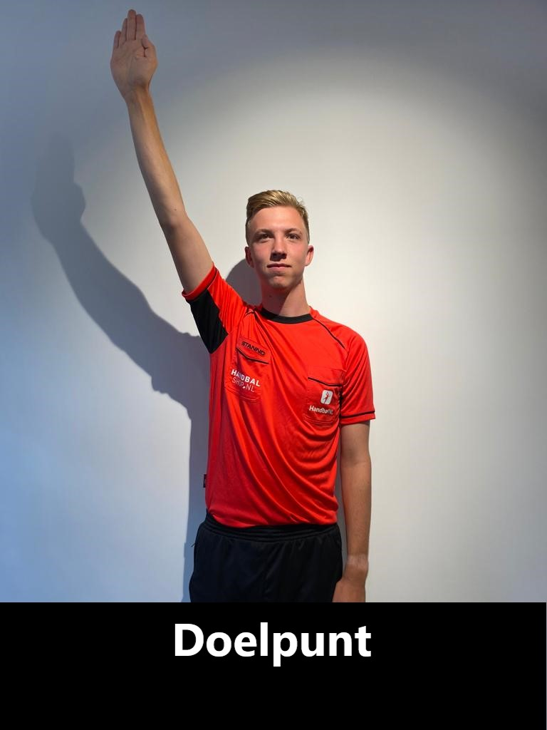
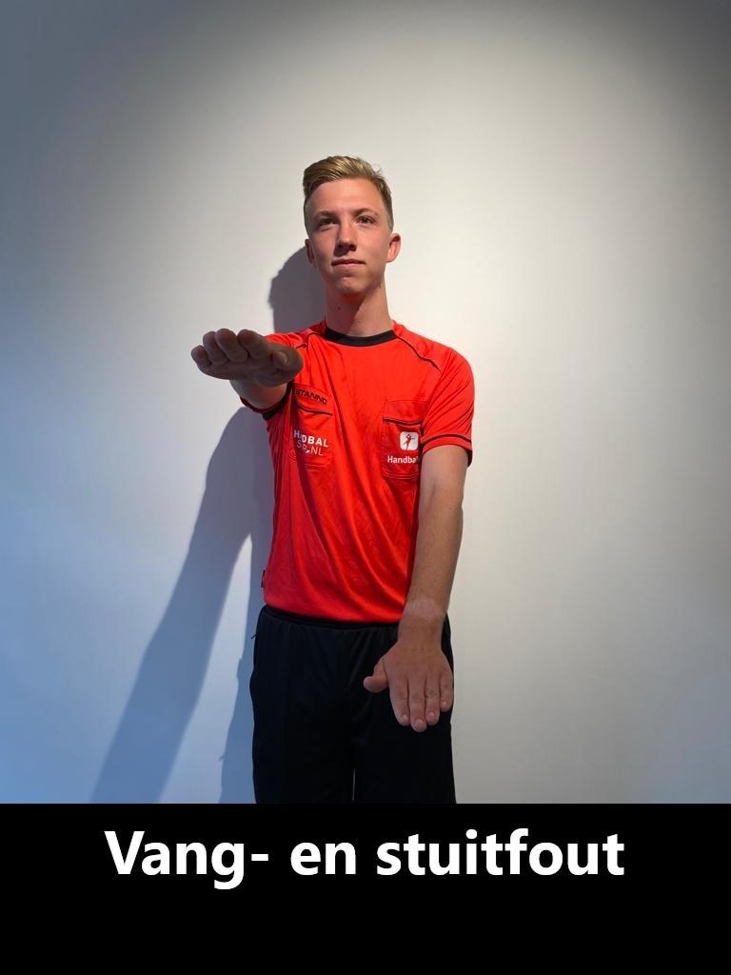
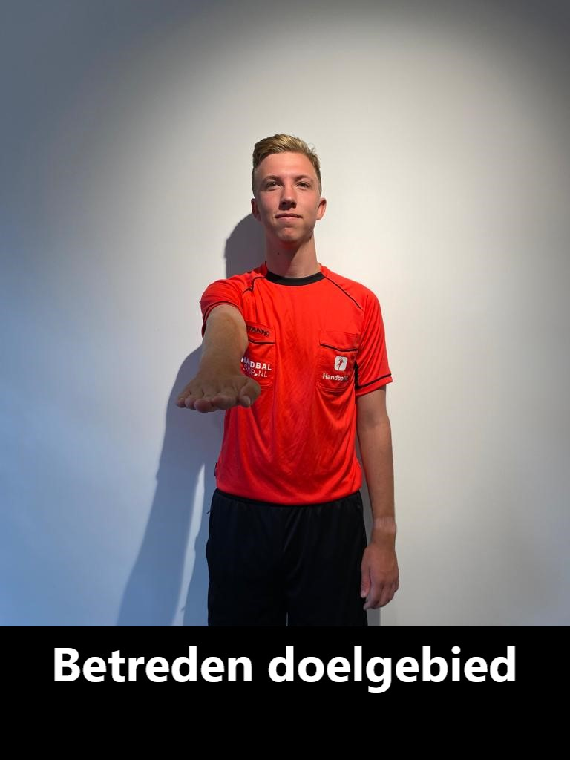
Spelregelbewijs
De uniforme IHF gebaren
Didactiek
Notes:
De uniforme IHF gebaren
Tijdens het handbalspel zie je de scheidsrechter verschillende gebaren maken, hier zie je welke en wat die betekenen.
Doelpunt: Wanneer de bal in zijn geheel over de doellijn is.
Vang-, stuit- of tipfout: Meevoeren van de bal, te hoog stuiteren of het niet onder controle hebben van de bal.
Betreden van het doelgebied: De “cirkel” is het doelgebied. Het doelgebied mag alleen door de doelverdediger worden betreden. Als een speler het doelgebied betreedt en daar voordeel van heeft, dan wordt dit bestraft.

Slide 15
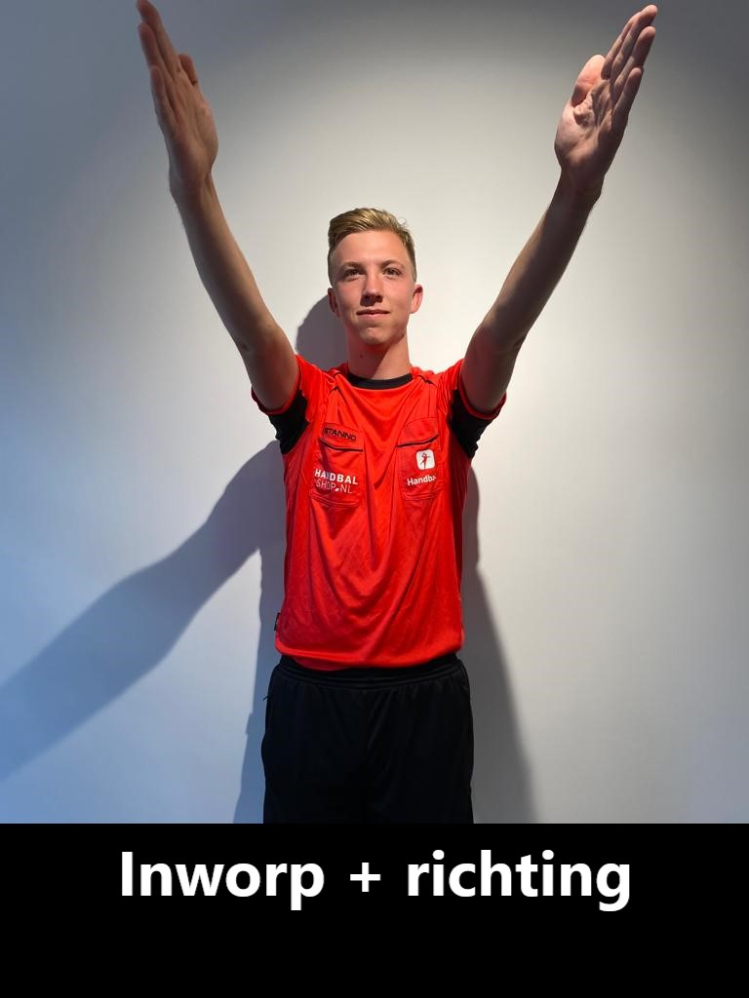
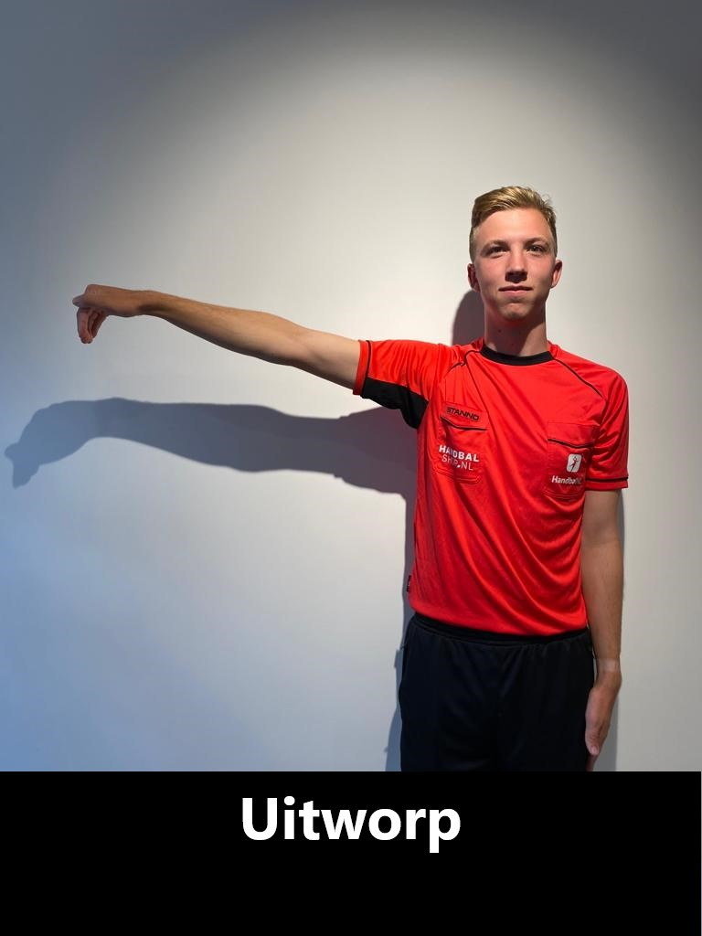
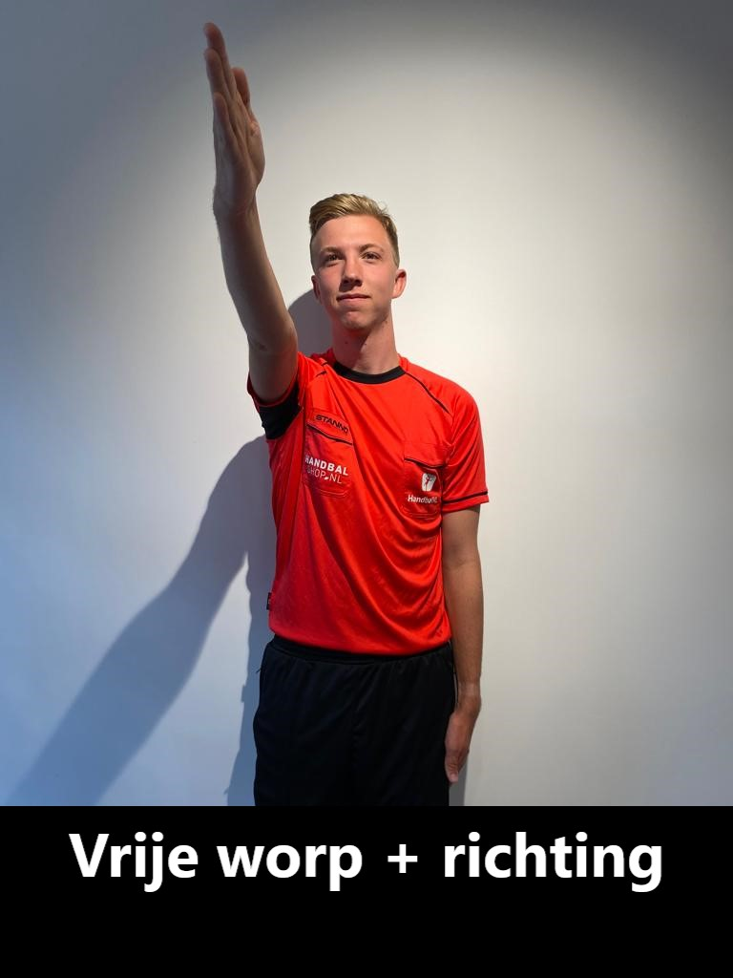
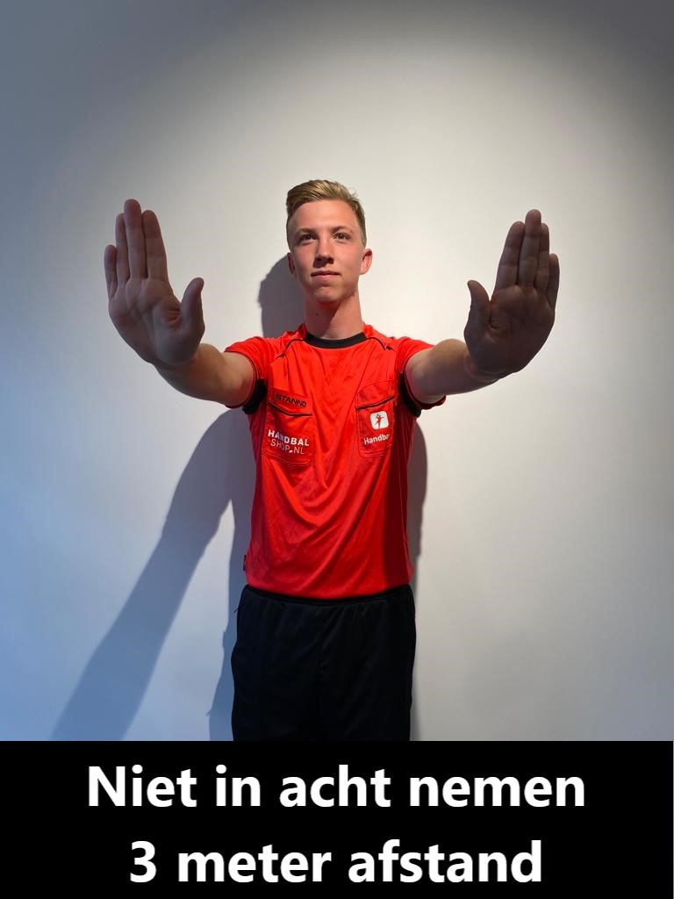
Spelregelbewijs
De uniforme IHF gebaren
Didactiek
Notes:
De uniforme IHF gebaren
Tijdens het handbalspel zie je de scheidsrechter verschillende gebaren maken, hier zie je welke en wat die betekenen.
Inworp + richting: Bal over de zijlijn. Bal over de achterlijn na laatste contact door verdediger. Bal tegen plafond. Uitvoering zonder fluitsignaal op juiste plaats. Eén voet op de zijlijn aan de grond houden. Tegenstanders 3 meter afstand.
Uitworp: Bal over de achterlijn. Aanvaller komt op de cirkel. Keeper heeft de bal. Bal ligt in het doelgebied. Uitvoering zonder fluitsignaal vanuit het doelgebied.
Vrije worp + richting: Uitvoering zonder fluitsignaal op juiste plaats. Rechtop staan bij uitvoering. Tegenstanders 3 meter afstand.
Niet in acht nemen van 3 meter afstand: Tegenstander moet op minimaal 3 meter afstand plaatsnemen.

Slide 16
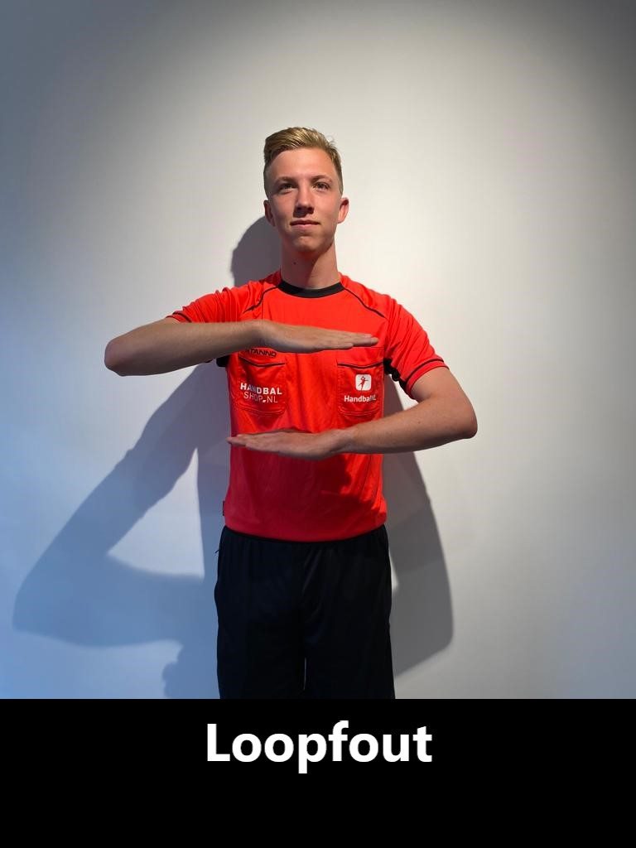
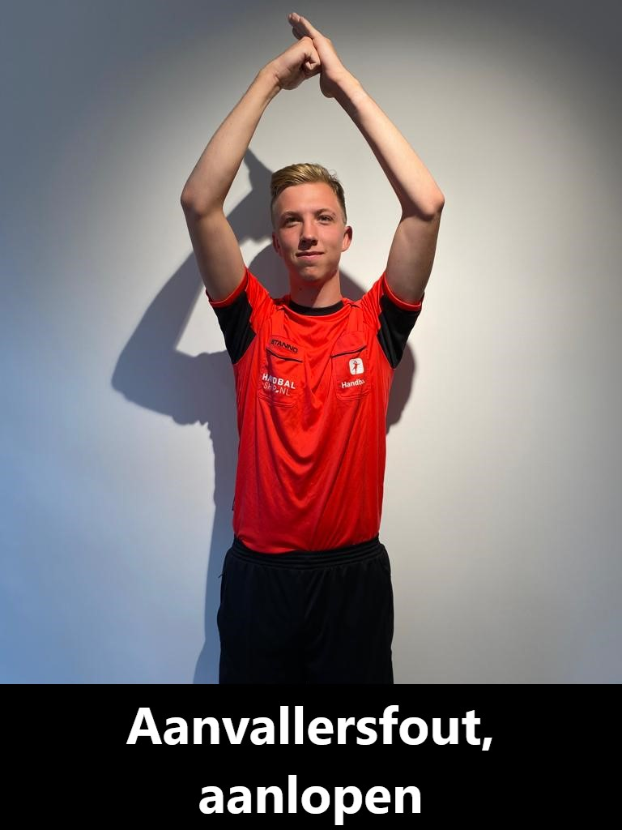
Spelregelbewijs
De uniforme IHF gebaren
Didactiek
Notes:
De uniforme IHF gebaren
Tijdens het handbalspel zie je de scheidsrechter verschillende gebaren maken, hier zie je welke en wat die betekenen.
Loopfout of meer dan 3 seconden vasthouden van de bal: Je mag, in het bezit van de bal, 3 passen maken. Een pas is volgens de spelregels een pas als de ene voet vóór de andere voet wordt gezet.
Omklemmen, vasthouden of duwen: Het is niet toegestaan de tegenstander te klemmen of vast te houden. Toepassing: vrije worp en progressieve bestraffing!
Aanvallersfout, aanlopen, aanspringen: Verdediger staat stil of is in achterwaartse beweging en verdediger maakt geen overtreding!

Slide 17
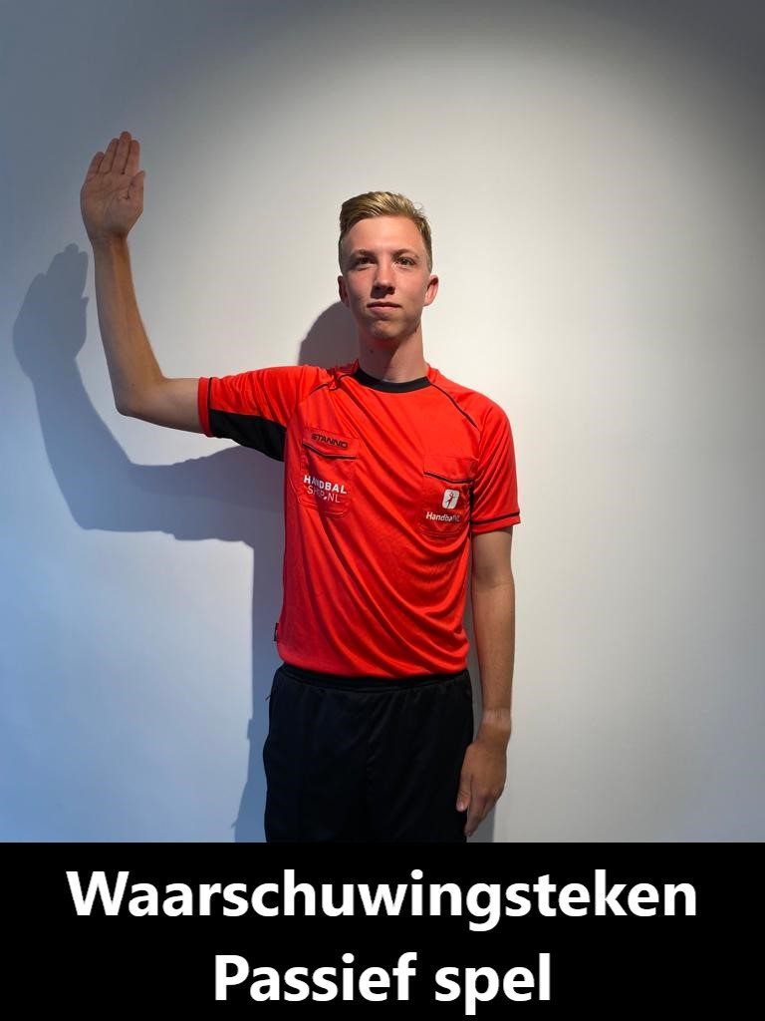
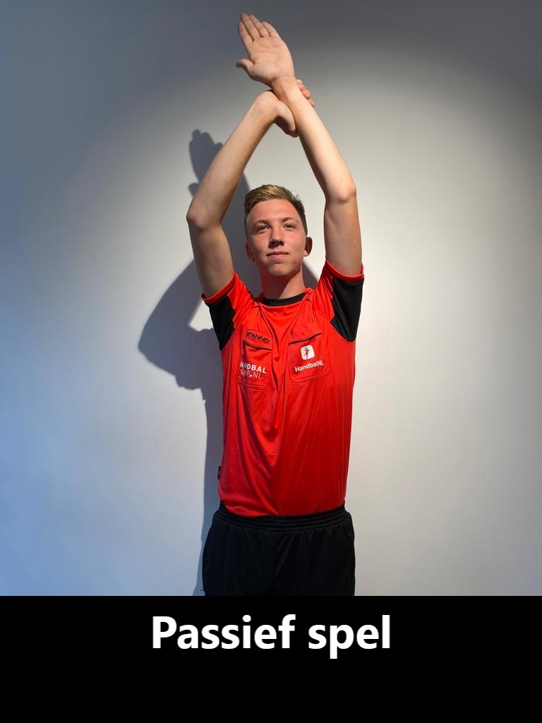
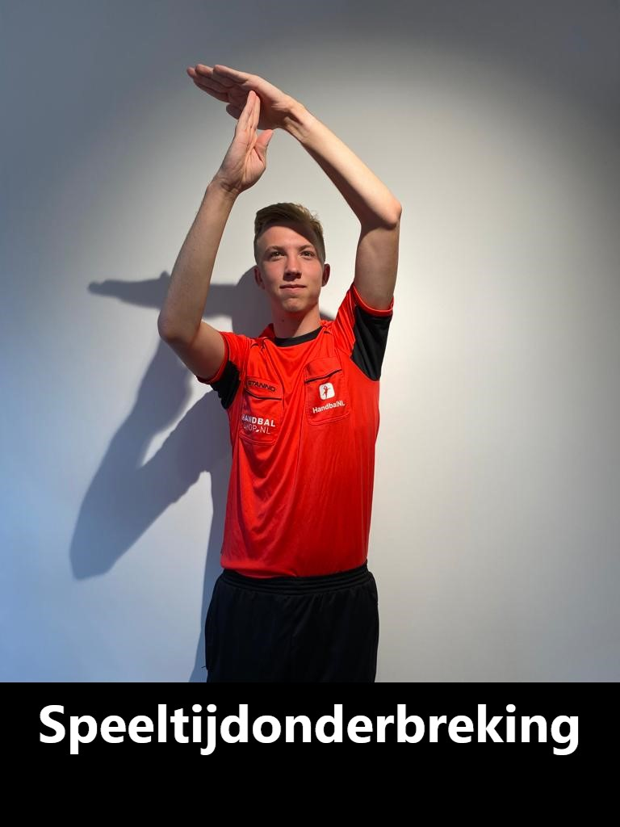
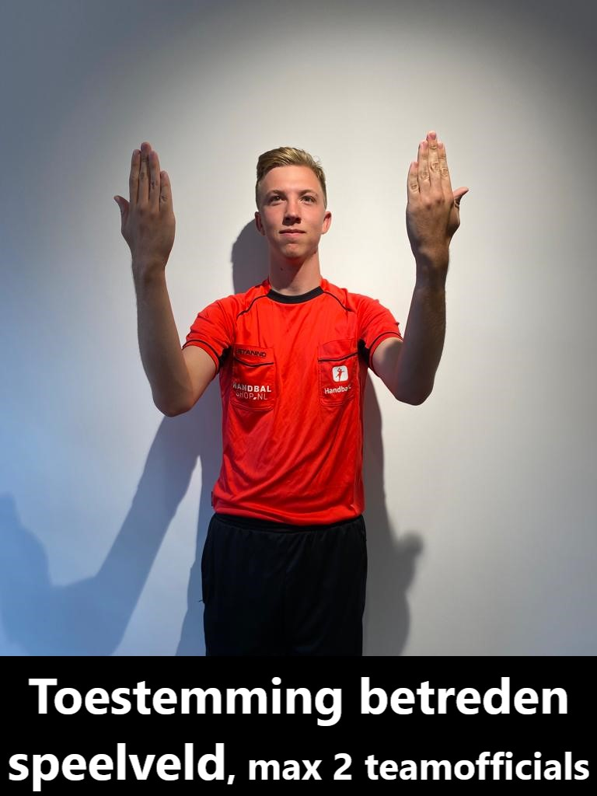
Spelregelbewijs
De uniforme IHF gebaren
Didactiek
Notes:
De uniforme IHF gebaren
Tijdens het handbalspel zie je de scheidsrechter verschillende gebaren maken, hier zie je welke en wat die betekenen.
Waarschuwingsgebaar voor passief spel: Bewust geen doelpoging ondernemen of aanvallen. Scheidsrechter toont gebaar voor passief spel. Aanvallend team moet binnen 4 passes afronden, anders vrije bal verdedigend team.
Vrije worp voor passief spel: als niet binnen 4 passes is afgerond nadat het waarschuwingsgebaar voor passief spel is gegeven.
Speeltijdonderbreking: De tijd wordt stopgezet om een straf te geven en/of andere reden.
Toestemming, voor 2 deelnamegerechtigde personen, om het speelveld te betreden gedurende een time-out: Teamofficials krijgen toestemming om bijvoorbeeld een geblesseerde speler op het veld te ondersteunen bij een blessure.

Slide 18
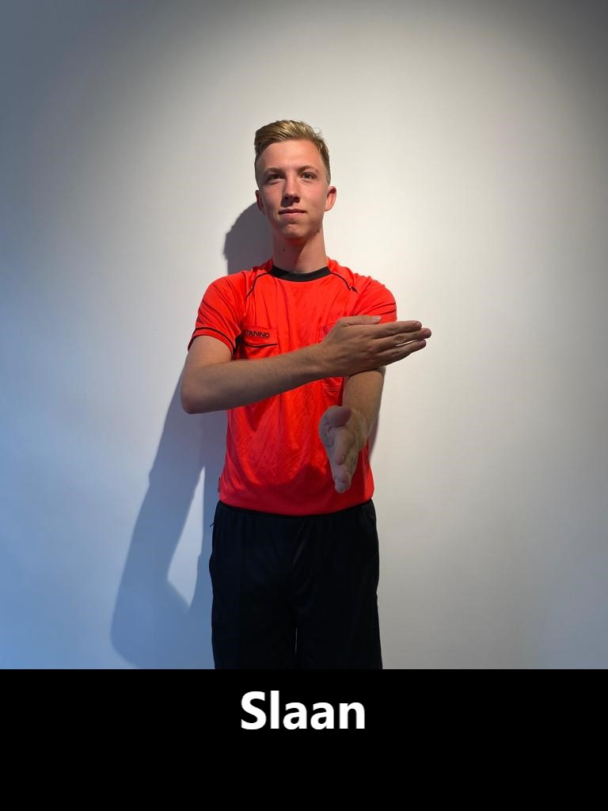
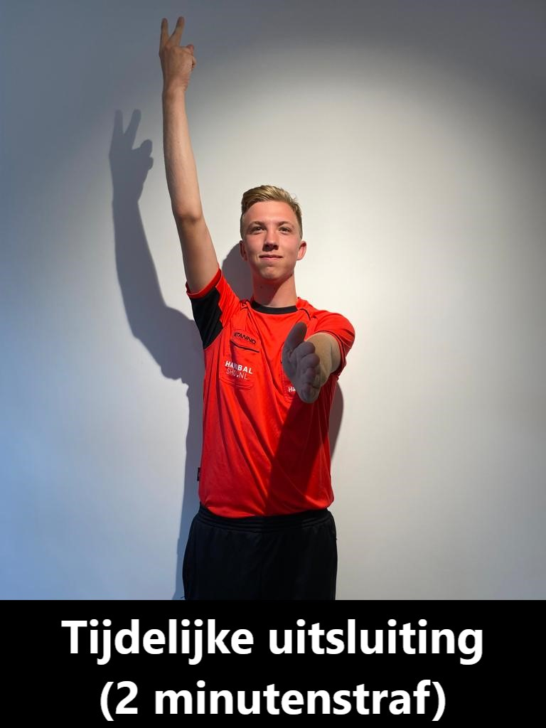
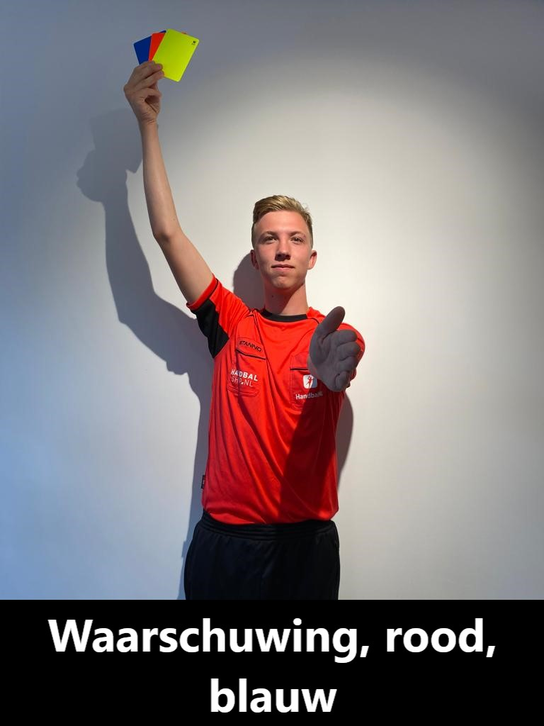
Spelregelbewijs
De uniforme IHF gebaren
Didactiek
Notes:
De uniforme IHF gebaren
Tijdens het handbalspel zie je de scheidsrechter verschillende gebaren maken, hier zie je welke en wat die betekenen.
Slaan: Het is niet toegestaan om de bal uit de handen van een tegenstander te slaan. Dit gebaar geeft het slaan weer.
Tijdelijke uitsluiting (2-minuten): Gebaar om in dit geval de betreffende speler een twee minuten tijdstraf te geven.
Waarschuwing (geel) – diskwalificatie (rood) en informatie schriftelijk rapport (blauw): Gebaar om de betreffende speler de persoonlijke straf aan te geven.

Slide 19
Spelregelbewijs
Afsluiting
Vragen?
Didactiek

Slide 20
Spelregelbewijs
Deel III
De wedstrijd
Didactiek
Notes:
De wedstrijd! Tijdens de wedstrijd ga je aan de slag met de spelregels tijdens een wedstrijd.

Slide 21
Spelregelbewijs
Het spelen van de bal
Wanneer mag je de bal wel spelen en wanneer mag je de bal niet spelen?
De bal mag gespeeld worden met het hele lichaam vanaf de knie. Onder de knie wordt dit beschouwd als ‘voetbal’. Daarbij mag de bal op elke manier gespeeld worden zolang dit geen gevaar oplevert voor de tegenstander.
Tippen en stuiten:
Je mag onbeperkt tippen;
Pak je de bal vast, mag je nog drie passen maken (loopregel) en daarna moet je de bal afspelen of werpen;
Hoe werkt dat precies met die drie passen?
De drie seconden regel:
Dit houdt in dat je de bal drie seconden mag vasthouden. Binnen die drie seconden moet je de bal afspelen, een stuit maken of tippen.
Didactiek
Notes:
Het spelen van de bal
De bal mag gespeeld worden met het hele lichaam vanaf de knie. Onder de knie wordt dit beschouwd als ‘voetbal’. Daarbij mag de bal op elke manier gespeeld worden zolang dit geen gevaar oplevert voor de tegenstander.
Wanneer mag je de bal wel spelen en wanneer mag je de bal niet spelen?
Wanneer mag je de bal wel spelen?
- Met open hand (niet met een vuist) uit de hand van de tegenstander spelen;
- De bal van de ene hand in de andere overnemen;
- De bal werpen, vangen, stoppen, stompen en slaan;
- De bal spelen met je handen, armen, hoofd, bovenlichaam, bovenbeen en knie;
- Knielend, zittend of liggend;
- De bal stuiten en tippen.
Wanneer mag je de bal niet spelen?
- De bal uit de handen van je tegenstander trekken of slaan;
- De bal met je onderbeen of voet spelen;
- Als speler over de zijlijn of achterlijn komen, terwijl de bal wel binnen de lijnen blijft (bijvoorbeeld om de tegenstander te passeren).
Tippen en stuiten Als je de bal vangt, dan mag je daarna onbeperkt tippen. Je mag eenmaal stuiten of vervolgens herhaald met één hand te tippen. Als je de bal na het tippen weer met een of twee handen vastpakt, mag je wederom nog drie passen maken en daarna moet je de bal afspelen of werpen. Loopregel Als je de bal vangt, dan mag je drie passen maken. Na een stuit of na het tippen van de bal mag je wederom drie passen maken. Dat is een duidelijke regel, maar in de praktijk vaak erg lastig. Door snelheid of bijzondere technieken lijkt het soms alsof je teveel passen maakt. Een pas is gemaakt, wanneer de speler, in het bezit van de bal, één voet opheft en weer neerzet. Daarbij mag hij de andere voet aansluiten! Wanneer de bal in de lucht gevangen wordt en de speler raakt de grond met één of twee voeten geldt dit niet als een pas, maar als nulpas! De drie seconden regel De drie seconden houdt in dat je de bal drie seconden mag vasthouden. Binnen die drie seconden moet je de bal afspelen, een stuit maken of tippen. Hoe werkt dat precies met die drie passen?
- Het tellen van de passen begint als je de bal vangt en op de grond staat. Als je daarna nog een voet vooruit zet is dat de eerste pas. Als je daarna de andere voet verplaatst is dat de tweede pas.
- Als je de bal in de lucht vangt en daarna op twee voeten landt, heb je volgens de regels nog geen pas gemaakt. Als je in die situatie op twee voeten landt en dan één voet verplaatst, dan heb je de eerste pas gemaakt.

Slide 22
Spelregelbewijs
Passief spel
Je mag de bal niet in het team houden zonder dat er sprake is van een duidelijke poging om aan te vallen of om te proberen een doelpunt te maken. Als dit het geval is, dat wordt dit passief spel genoemd.
Wat zijn veelvoorkomende gevallen van passief spel?
Het gebaar van passief spel eindigt als:
Er op doel geschoten is en de bal terugkomt van paal, lat of de keeper;
Je in de aanval bent, de scheidsrechter het gebaar voor passief spel heeft gegeven, maar de tegenstander een overtreding maakt die bestraft wordt met een tijdstraf of een gele of rode kaart;
Het verdedigende team controle heeft over de bal.
Didactiek
Notes:
Passief spel Soms lukt het de aanval niet om tot een doelpoging te komen, bijvoorbeeld omdat de verdediging te goed is of omdat bij een gespeeld systeem de laatste pass mislukt en het overtal hierdoor verloren gaat. Je mag de bal niet in het team houden zonder dat er sprake is van een duidelijke poging om aan te vallen of om te proberen een doelpunt te maken. Als dit het geval is, dan wordt dit passief spel genoemd. Passief spel kan de hele wedstrijd voorkomen. Hierna heeft het team nog maximaal 4 passes om tot een schot op doel te komen. Na de 5e pass zal de scheidsrechter een vrije worp geven aan het verdedigende team. Veelvoorkomende gevallen van passief spel zijn: - De spelers van het team vertragen het spel tegen het einde van de wedstrijd als dat team een kleine voorsprong heeft;
- De spelers van een team vertragen het spel als dit team met een speler minder op het speelveld speelt vanwege een 2-minuten tijdstraf;
- De spelers van het aanvallende team kunnen geen aanval opzetten omdat de tegenpartij vooral in de verdediging erg sterk is;
- De spelers wachten op het midden van het speelveld totdat medespelers zijn gewisseld;
- Een speler vertraagt de uitvoering van een vrije worp, beginworp, inworp, uitworp of speelt opzettelijk terug naar zijn keeper.
Als de scheidsrechter vindt dat het passief spel is, moet hij een waarschuwingsteken geven. Het aanvallende team moet nu actie ondernemen, bijvoorbeeld een tempoversnelling of een schot op het doel. Als er geen actie komt, krijgt het aanvallende team na maximaal 4 passes een vrije worp tegen. Het gebaar voor passief spel eindigt als: - Er op doel geschoten is en de bal terugkomt van paal, lat of de keeper;
- Je in de aanval bent, de scheidsrechter het gebaar voor passief spel heeft gegeven, maar de tegenstander een overtreding maakt die bestraft wordt met een gele of rode kaart of een tijdstraf;
- Het verdedigende team controle heeft over de bal.
Bij een vrije worp of inworp na de 4e pass krijgt het aanvallende team één extra pass, dit zodat niet altijd direct op doel geschoten hoeft te worden.

Slide 23
Spelregelbewijs
Acties en overtredingen
Tijdens een wedstrijd probeer je natuurlijk in bezit van de bal te komen of
de tegenstander zodanig te hinderen dat hij geen doelpunt kan maken.
Wat mag wel en wat mag niet?
Wanneer krijg je een persoonlijke straf?
Als je tijdens de wedstrijd een overtreding maakt die niet op de bal, maar hoofdzakelijk op het lichaam van je tegenstander is gericht;
Straffen welke gegeven kunnen worden:
Gele kaart (waarschuwing)
2-minutenstraf
Rode kaart (diskwalificatie)
Rode kaart plus blauwe kaart (diskwalificatie met schriftelijk rapport)
Didactiek
Notes:
Welke acties mogen? Tijdens een wedstrijd probeer je natuurlijk in bezit van de bal te komen of de tegenstander zodanig te hinderen dat hij geen doelpunt kan maken. Wat mag je wel en wat mag je niet?
Wat mag wel: - Armen gebruiken om in balbezit te komen of de bal te blokken;
- De bal met open hand (niet met een vuist) uit de hand van de tegenstander spelen;
- Met gebogen armen je tegenstander begeleiden en lichaamscontact maken;
- Je lichaam gebruiken om te zorgen dat je tegenstander niet kan doorlopen.
Wat mag niet: - De bal uit de handen van je tegenstander trekken of slaan;
- De tegenstander tegenhouden met armen, handen, ellebogen of benen;
- De tegenstander vasthouden aan zijn lichaam of shirt, ook als hij verder kan spelen;
- Tegen de tegenstander aanlopen of springen.
Wanneer krijg je een persoonlijke straf? Je krijgt een persoonlijke straf als je tijdens de wedstrijd een overtreding maakt die niet op de bal, maar hoofdzakelijk op het lichaam van je tegenstander is gericht.
Verschillende soorten Je kunt bestraft worden door het maken van overtredingen in wedstrijdsituaties of door het vertonen van onsportief gedrag. In de volgende dia’s nemen we je mee in de verschillende soorten overtredingen en onsportieve gedragingen met de daarbij behorende straffen. Waar hoort welke straf bij?
Gele kaart (waarschuwing)
2-minutenstraf
Rode kaart (diskwalificatie)
Rode kaart plus blauwe kaart (diskwalificatie met schriftelijk rapport)

Slide 24
Spelregelbewijs
Acties en overtredingen
Gele kaart (waarschuwing)
Hoe werkt een gele kaart (waarschuwing):
Een speler kan maar één keer een waarschuwing krijgen;
Een volgende overtreding zal bestraft worden met een 2-minutenstraf;
Alle spelers van één team kunnen er samen niet meer dan 3 krijgen;
Van de begeleiders kan er maar één een waarschuwing krijgen.
Een gele kaart (waarschuwing) krijg je als je:
Protesteert tegen de beslissingen van de scheidsrechter;
Een tegenstander probeert af te leiden;
Vaker geen 3-meter afstand houdt als de tegenstander een worp wil nemen;
Misleiden van de scheidsrechter door “toneelspel”;
Met de voet of het onderbeen een schot of een pass blokkeren met opzet;
Herhaaldelijk in de cirkel stappen om daar voordeel uit te halen.
Didactiek
Notes:
Gele kaart (waarschuwing)
Een speler kan maar één keer een waarschuwing krijgen. Bij een volgende overtreding die een straf verdient volgt een tijdelijke uitsluiting (2-minutenstraf). Alle spelers van één team kunnen samen niet meer dan 3 waarschuwingen krijgen. Van de begeleiders kan er maar één een waarschuwing krijgen. Je krijg een gele kaart (waarschuwing) als je: - Protesteert tegen de beslissingen van de scheidsrechter in woord en/of gebaar;
- Tegen een tegenstander met woorden of bewegingen storen of schreeuwen om hem af te leiden;
- Vaker geen 3-meter afstand houdt als de tegenstander een vrije worp, inworp of beginworp wil nemen;
- Misleiden van de scheidsrechter door "toneelspel" (doen alsof de tegenstander iets ergs heeft gedaan);
- Met opzet met de voet of het onderbeen een schot of een pass blokkeren;
- Herhaaldelijk in de cirkel stappen om daar voordeel uit te halen.

Slide 25
Spelregelbewijs
Acties en overtredingen
Didactiek
Notes:
Gele kaart (waarschuwing)
Een speler kan maar één keer een waarschuwing krijgen. Bij een volgende overtreding die een straf verdient volgt een tijdelijke uitsluiting (2-minutenstraf). Alle spelers van één team kunnen samen niet meer dan 3 waarschuwingen krijgen. Van de begeleiders kan er maar één een waarschuwing krijgen. Je krijg een gele kaart (waarschuwing) als je: - Protesteert tegen de beslissingen van de scheidsrechter in woord en/of gebaar;
- Tegen een tegenstander met woorden of bewegingen storen of schreeuwen om hem af te leiden;
- Vaker geen 3-meter afstand houdt als de tegenstander een vrije worp, inworp of beginworp wil nemen;
- Misleiden van de scheidsrechter door "toneelspel" (doen alsof de tegenstander iets ergs heeft gedaan);
- Met opzet met de voet of het onderbeen een schot of een pass blokkeren;
- Herhaaldelijk in de cirkel stappen om daar voordeel uit te halen.

Slide 26
Spelregelbewijs
Acties en overtredingen
2-minutenstraf
Hoe werkt een 2-minutenstraf:
Een speler kan ten hoogste drie keer een tijdelijke uitsluiting krijgen;
Je moet van het veld af en mag na de eerste en tweede tijdstraf na 2 minuten weer meespelen;
Bij een derde tijdstraf volgt een diskwalificatie en dan mag je niet meer verder meespelen;
Zijn team speelt die tijd met één speler minder;
Van de begeleiders kan er één een keer een 2-minutenstraf krijgen. Hij mag wel op de bank blijven, alleen speelt het team 2 minuten met een speler minder.
Een 2-minutenstraf krijg je als je:
Een overtreding maakt tegen een tegenspeler die op volle snelheid is;
Een tegenspeler te lang vasthoudt, neerdrukt of naar de grond trekt;
Een overtreding maakt waarbij de tegenstander aan het hoofd, de keel of de nek wordt geraakt;
Hard slaat tegen het lichaam of de werp arm van een tegenstander;
De tegenstander uit balans brengt, zodat hij de controle over het lichaam verliest.
Didactiek
Notes:
2-minutenstraf
Een speler kan ten hoogste drie keer een tijdelijke uitsluiting krijgen. Je moet van het veld af en mag na de eerste en tweede tijdstraf pas 2 minuten later weer meespelen. Bij de derde tijdstraf volgt een diskwalificatie en dan mag hij niet verder meespelen. Zijn team speelt die tijd met één speler minder. Van de begeleiders kan er één een keer een tijdelijke uitsluiting krijgen. Hij mag wel op de bank blijven. Ook dan speelt het team 2 minuten met een speler minder. Je krijg een 2-minutenstraf (tijdelijke uitsluiting) als je: - Overtredingen maakt tegen een tegenspeler die op volle snelheid is;
- Een tegenspeler te lang vasthoudt, neerdrukt of naar de grond trekt;
- Overtreding maakt waarbij de tegenstander aan het hoofd, de keel of de nek wordt geraakt;
- Hard slaat tegen het lichaam of de werp arm van een tegenstander;
- De tegenstander uit balans brengt, zodat hij de controle over het lichaam verliest;
- Met grote snelheid tegen een tegenspeler aanloopt of springt;
- Luid protesteert om een overtreding uit te lokken;
- Niet meteen de bal neerlegt of laat vallen bij een overtreding;
- Het verhindert dat de bal die in de wisselruimte ligt snel gepakt wordt;
- Op een verkeerde manier wisselt;
- Als speler extra het speelveld op komt;
- Als speler vanuit de wisselruimte ingrijpt in het spel;
- Als team al het maximale aantal van drie waarschuwingen hebben gehad;
- Onsportief gedrag van een speler of begeleider vóórdat het spel weer is begonnen nadat een speler een tijdelijke uitsluiting heeft gehad.

Slide 27
Spelregelbewijs
Acties en overtredingen
Didactiek
Notes:
2-minutenstraf
Een speler kan ten hoogste drie keer een tijdelijke uitsluiting krijgen. Je moet van het veld af en mag na de eerste en tweede tijdstraf pas 2 minuten later weer meespelen. Bij de derde tijdstraf volgt een diskwalificatie en dan mag hij niet verder meespelen. Zijn team speelt die tijd met één speler minder. Van de begeleiders kan er één een keer een tijdelijke uitsluiting krijgen. Hij mag wel op de bank blijven. Ook dan speelt het team 2 minuten met een speler minder. Je krijg een 2-minutenstraf (tijdelijke uitsluiting) als je: - Overtredingen maakt tegen een tegenspeler die op volle snelheid is;
- Een tegenspeler te lang vasthoudt, neerdrukt of naar de grond trekt;
- Overtreding maakt waarbij de tegenstander aan het hoofd, de keel of de nek wordt geraakt;
- Hard slaat tegen het lichaam of de werp arm van een tegenstander;
- De tegenstander uit balans brengt, zodat hij de controle over het lichaam verliest;
- Met grote snelheid tegen een tegenspeler aanloopt of springt;
- Luid protesteert om een overtreding uit te lokken;
- Niet meteen de bal neerlegt of laat vallen bij een overtreding;
- Het verhindert dat de bal die in de wisselruimte ligt snel gepakt wordt;
- Op een verkeerde manier wisselt;
- Als speler extra het speelveld op komt;
- Als speler vanuit de wisselruimte ingrijpt in het spel;
- Als team al het maximale aantal van drie waarschuwingen hebben gehad;
- Onsportief gedrag van een speler of begeleider vóórdat het spel weer is begonnen nadat een speler een tijdelijke uitsluiting heeft gehad.

Slide 28
Spelregelbewijs
Acties en overtredingen
Rode kaart (diskwalificatie)
Hoe werkt een rode kaart (diskwalificatie):
De speler of begeleider moet van het veld af en ook van de wisselbank;
Het team speelt twee minuten met één speler minder.
Een rode kaart (diskwalificatie) krijg je als je:
Een derde 2-minutenstraf krijgt;
De veroorzaker bent van het verliezen van de lichaamscontrole van een tegenstander;
Agressieve actie maakt tegen de tegenstander;
Onsportieve actie of gedrag van een speler die een overtreding heeft gemaakt;
De bal bij een 7-meterworp tegen het hoofd van een stilstaande keeper gooit;
De bal bij een vrije worp tegen het hoofd van een stilstaande tegenstander gooit;
Een onsportieve actie maakt om wraak te nemen na een overtreding van de tegenstander.
Didactiek
Notes:
Rode kaart (diskwalificatie)
De speler of begeleider moet van het veld af en ook van de wisselbank weg. Het team speelt dan twee minuten met één speler minder. Je krijg een rode kaart (diskwalificatie) als je: - Als speler een derde 2-minutenstraf krijgt;
- De veroorzaker bent van het verliezen van de lichaamscontrole tijdens een loop-, sprong-, werp- of schotactie van een tegenstander;
- Agressieve actie maakt tegen de keel, de nek of het gezicht van de tegenstander;
- Onsportieve actie of gedrag van een speler die een overtreding heeft gemaakt;
- De bal op een demonstratieve manier weggooit of wegslaat na een beslissing van de scheidsrechter;
- De bal met opzet tegen een tegenspeler gooit nadat de scheidsrechter heeft gefloten;
- De bal bij een 7-meterworp tegen het hoofd van de keeper gooit als de keeper zijn hoofd niet beweegt;
- De bal bij een vrije worp tegen het hoofd van een tegenstander gooit als die zijn hoofd niet beweegt;
- Een onsportieve actie maakt om wraak te nemen na een overtreding van de tegenstander.

Slide 29
Spelregelbewijs
Acties en overtredingen
Didactiek
Notes:
Rode kaart (diskwalificatie)
De speler of begeleider moet van het veld af en ook van de wisselbank weg. Het team speelt dan twee minuten met één speler minder. Je krijg een rode kaart (diskwalificatie) als je: - Als speler een derde 2-minutenstraf krijgt;
- De veroorzaker bent van het verliezen van de lichaamscontrole tijdens een loop-, sprong-, werp- of schotactie van een tegenstander;
- Agressieve actie maakt tegen de keel, de nek of het gezicht van de tegenstander;
- Onsportieve actie of gedrag van een speler die een overtreding heeft gemaakt;
- De bal op een demonstratieve manier weggooit of wegslaat na een beslissing van de scheidsrechter;
- De bal met opzet tegen een tegenspeler gooit nadat de scheidsrechter heeft gefloten;
- De bal bij een 7-meterworp tegen het hoofd van de keeper gooit als de keeper zijn hoofd niet beweegt;
- De bal bij een vrije worp tegen het hoofd van een tegenstander gooit als die zijn hoofd niet beweegt;
- Een onsportieve actie maakt om wraak te nemen na een overtreding van de tegenstander.

Slide 30
Spelregelbewijs
Acties en overtredingen
Rode kaart plus blauwe kaart (diskwalificatie met schriftelijk rapport)
Hoe werkt een rode kaart plus blauwe kaart:
De speler of begeleider moet van het veld af en ook van de wisselbank weg;
Het team speelt dan twee minuten met één speler minder;
De scheidsrechter maakt een rapport op;
De tuchtcommissie bepaalt welke straf hier nog bijkomt.
Een rode kaart plus blauwe kaart krijg je als je:
Een zeer onsportieve of gevaarlijke actie maakt;
Een opzettelijke of valse actie maakt die in geen verhouding staat tot de spelsituatie;
Het in woord en/of gebaar beledigen van een persoon;
Het ingrijpen in het spel op het speelveld of in de wisselruimte door een begeleider;
Als de bal tijdens de laatste 30 seconden niet in het spel is en een speler of begeleider verhindert het snel nemen van een worp door de tegenstander;
Als tijdens de laatste 30 seconden de bal wel in het spel is het voorkomen dat het balbezittende team op doel kan schieten.
Didactiek
Notes:
Rode kaart plus blauwe kaart (diskwalificatie met schriftelijk rapport)
De speler of begeleider moet van het veld af en ook van de wisselbank weg. Het team speelt dan twee minuten met één speler minder. De scheidsrechter maakt een rapport op en de tuchtcommissie bepaalt dan welke straf hier nog bijkomt. Je krijg een rode kaart + blauwe kaart (diskwalificatie met schriftelijk rapport) bij:
- Een zeer onsportieve of gevaarlijke actie;
- Een opzettelijke of valse actie die in geen verhouding staat tot de spelsituatie;
- Het in woord en/of gebaar beledigen van de scheidsrechter, tijdwaarnemer, wedstrijdsecretaris, begeleider, toeschouwer of een andere official;
- Het ingrijpen in het spel op het speelveld of in de wisselruimte door een begeleider;
- Het verhinderen van een vrije doelkans door een speler door tegen de regels vanuit de wisselruimte het speelveld op te lopen;
- Als de bal tijdens de laatste 30 seconden niet in het spel is en een speler of begeleider verhindert het snel nemen van een inworp, uitworp, beginworp, vrije worp of strafworp door een tegenstander;
- Als tijdens de laatste 30 seconden de bal wel in het spel is en een speler of begeleider zorgt er tegen de regels in dat het balbezittende team op doel kan schieten.

Slide 31
Spelregelbewijs
Acties en overtredingen
Straffen voor en na de wedstrijd
Vóór de wedstrijd kan de scheidsrechter:
Een gele kaart geven;
Een rode kaart geven of een rode kaart met een blauwe kaart;
Na de wedstrijd kan de scheidsrechter:
Een schriftelijk rapport maken, zoals dat gebeurt als naast de rode kaart ook de blauwe kaart wordt gegeven;
Na de wedstrijd hoeft de scheidsrechter geen kaarten te laten zien.
Didactiek
Notes:
Straffen voor en na de wedstrijd Soms maken spelers overtredingen vóór het begin van de wedstrijd of na de wedstrijd. Vóór de wedstrijd kan de scheidsrechter:
- Een gele kaart geven;
- Een rode kaart geven of een rode kaart met een blauwe kaart. Voorbeeld: als een speler een andere speler, de scheidsrechter, begeleider of toeschouwer bedreigt, beledigt, slaat of schopt.
Na de wedstrijd kan de scheidsrechter: - Een schriftelijk rapport maken, zoals dat gebeurt als naast de rode kaart ook de blauwe kaart wordt gegeven. Na de wedstrijd hoeft de scheidsrechter geen kaarten te laten zien. Voorbeeld: na de wedstrijd beledigt een speler of een begeleider de scheidsrechter.

Slide 32
Spelregelbewijs
Het maken van een doelpunt
Een team is de winnaar van de wedstrijd als het na het laatste fluitsignaal meer doelpunten heeft gemaakt dan de tegenstander. Bij een gelijk aantal doelpunten is er geen winnaar en is de wedstrijd onbeslist. De wedstrijd eindigt dan in een gelijkspel.
Wanneer is een doelpunt geldig?
De bal moet helemaal over de doellijn zijn;
Als het team dat de bal werpt geen overtreding heeft gemaakt;
Als het verdedigende team een overtreding heeft gemaakt, maar het aanvallende team nog kan scoren en zelf geen overtreding maakt;
Wanneer is een doelpunt niet geldig?
Als er wordt afgefloten door de scheidsrechter en de bal nog niet helemaal over de doellijn is;
Als de keeper bij het nemen van de uitworp met de bal achter de doellijn komt.
Didactiek
Notes:
Een team is de winnaar van de wedstrijd als het na het laatste fluitsignaal meer doelpunten heeft gemaakt dan de tegenstander. Bij een gelijk aantal doelpunten is er geen winnaar en is de wedstrijd onbeslist. De wedstrijd eindigt dan in een gelijkspel.
Wanneer is een doelpunt geldig? - De bal moet helemaal over de doellijn zijn;
- Het doelpunt is geldig als het team dat de bal werpt geen overtreding heeft gemaakt;
- Als het verdedigende team een overtreding heeft gemaakt, maar het aanvallende team kan nog scoren en zelf geen overtreding maakt, is het een geldig doelpunt;
- Als er wordt afgefloten door de scheidsrechter en de bal nog niet helemaal over de doellijn is, dan is het geen doelpunt;
- Als de keeper bij het nemen van de uitworp met de bal achter de doellijn komt, dan is dit geen doelpunt.
Enkele voorbeelden De scheidsrechter staat achter het doel en kan duidelijk zien dat de bal bijna in zijn geheel over de doellijn is. Is dit een doelpunt? - Nee, dit is geen doelpunt. Een worp telt pas als een doelpunt wanneer de bal volledig over de doellijn is.
De scheidsrechter staat in de cirkel. De aanvaller gooit op doel. Nadat de bal de scheidsrechter heeft geraakt gaat de bal in het doel. Is dit een doelpunt? - Ja, dit is een doelpunt. Het team dat de bal werpt heeft geen overtreding gemaakt.
De cirkelspeler staat vrij aan de cirkel en wil op doel schieten. Een verdediger stapt snel in de cirkel en duwt de cirkelspeler, die daarna ook in de cirkel komt. De cirkelspeler kan vanuit de cirkel toch nog schieten en de bal gaat in het doel. Is dit een doelpunt? - Nee, dit is geen doelpunt. De verdediger heeft een overtreding begaan op de cirkelspeler die vrij voor het doel staat door in de cirkel te verdedigen. De scheidsrechter zal hiervoor een strafworp toekennen.

Slide 33
Spelregelbewijs
Spelhervattingen
Tijdens een handbalwedstrijd kent de scheidsrechter verschillende worpen toe. Bij de uitleg over deze worpen is te vinden wanneer de scheidsrechter die moet geven en hoe ze genomen moeten worden.
De vijf verschillende worpen:
De beginworp;
De inworp;
De vrije worp;
De uitworp;
De strafworp.
Didactiek
Notes:
Tijdens een handbalwedstrijd kent de scheidsrechter verschillende worpen toe. Dit kan zijn de beginworp, inworp, vrije worp, uitworp of strafworp. Bij de uitleg over deze worpen is te vinden wanneer de scheidsrechter die moet geven en hoe ze genomen moeten worden.
De vijf verschillende worpen:
De beginworp, bij aanvang 1e of 2e helft & na een doelpunt;
De inworp, bal buiten het speelveld;
De vrije worp, na een overtreding;
De uitworp, keeper;
De strafworp, na overtreding bij een vrije doelkans.
Worpen die zonder fluitsignaal incorrect worden genomen moeten worden overgenomen.
Worpen die met fluitsignaal incorrect worden genomen moeten worden bestraft met een vrije worp voor het andere team.

Slide 34
Spelregelbewijs
Spelhervattingen
De beginworp
Wanneer krijg je deze beginworp?
Bij het begin van de wedstrijd door het team dat bij de toss kiest voor de bal uit;
Begin van de tweede helft voor het team dat niet met bal de wedstrijd is begonnen;
Na ieder doelpunt voor het team dat een doelpunt tegen krijgt.
Waar wordt de beginworp genomen?
In het midden van de middenlijn met één voet op de middenlijn. De andere voet mag niet op de helft van de tegenstander komen totdat de beginworp is genomen;
1.5 meter links en 1.5 meter rechts van het midden.
Hoe wordt de beginworp genomen?
Als de scheidsrechter fluit moet je de bal binnen drie seconden spelen;
Als de scheidsrechter fluit mogen je medespelers al over de middenlijn komen, ook al is de bal nog niet gespeeld. De beginworp is pas genomen op het moment dat de bal gespeeld wordt.
Didactiek
Notes:
De beginworp
Wanneer krijg je deze beginworp? - Bij het begin van de wedstrijd door het team dat bij de toss kiest voor de bal uit;
- Begin van de tweede helft voor het team dat niet de wedstrijd is begonnen;
- Na ieder doelpunt voor het team dat een doelpunt tegen krijgt. Hierbij moeten de spelers van het team dat de beginworp mag nemen op de eigen helft blijven tot de scheidsrechter aanfluit. De tegenstander mag over het hele speelveld lopen.
Waar wordt de beginworp genomen? - De beginworp moet in het midden van de middenlijn genomen worden met één voet op de middenlijn. De andere voet mag niet op de helft van de tegenstander komen totdat de beginworp is genomen;
- De beginworp mag 1.5 meter links en 1.5 meter rechts van het midden worden genomen.
Hoe wordt de beginworp genomen? - Als de scheidsrechter fluit voor de beginworp, moet je de bal binnen drie seconden spelen;
- Als de scheidsrechter fluit om de beginworp te nemen, mogen je medespelers al over de middenlijn komen, ook al is de bal nog niet gespeeld. De beginworp is pas genomen op het moment dat de bal gespeeld wordt.

Slide 35
Spelregelbewijs
Spelhervattingen
De inworp
Wanneer krijg je deze inworp?
Als de bal over de zijlijn gaat;
Als de bal over de achterlijn gaat nadat een verdediger, niet de keeper, de bal het laatst heeft aangeraakt;
Als de bal het plafond of een object raakt boven het speelveld.
Waar wordt de inworp genomen?
Als de bal over de zijlijn gaat, moet de inworp worden genomen waar de bal buiten het veld is gegaan;
Gaat de bal via de verdediger over de achterlijn, dan wordt de inworp in de hoek van het veld genomen.
Hoe wordt de inworp genomen?
Altijd met één voet op de lijn. De andere voet mag zowel binnen als buiten het veld staan;
De tegenstanders moeten bij een inworp op 3-meter afstand zijn of direct aan de cirkel staan;
Je kunt de inworp nemen zonder dat de scheidsrechter heeft aangefloten, tenzij er een time-out of straf is gegeven.
Didactiek
Notes:
De inworp
Wanneer krijg je deze inworp? - Als de bal over de zijlijn gaat;
- Als de bal over de achterlijn gaat nadat een verdediger, niet de keeper, de bal het laatst heeft aangeraakt;
- Als de bal het plafond of een object raakt boven het speelveld.
Waar wordt de inworp genomen? - Als de bal over de zijlijn gaat, moet de inworp worden genomen waar de bal buiten het veld is gegaan;
- Gaat de bal via de verdediger over de achterlijn, dan wordt de inworp in de hoek van het veld genomen.
Hoe wordt de inworp genomen? - Als je de inworp neemt, moet je altijd met één voet op de lijn staan. De andere voet mag zowel binnen als buiten het veld staan;
- De tegenstanders moeten bij een inworp op 3-meter afstand zijn of direct aan de cirkel staan;
- Je kunt de inworp nemen zonder dat de scheidsrechter heeft aangefloten, tenzij er een time-out of straf is gegeven.

Slide 36
Spelregelbewijs
Spelhervattingen
De vrije worp
Wanneer wordt een vrije worp gegeven?
Als het team dat in bezit van de bal is een overtreding maakt;
Als de tegenstander een overtreding maakt;
De wedstrijd zonder overtreding wordt onderbroken;
Er sprake is van passief spel.
Waar wordt de vrije worp genomen?
Op de plek waar de overtreding is gemaakt;
Is de overtreding door een verdediger gemaakt tussen de cirkel en de vrije worplijn wordt de vrije worp door het aanvallende team buiten de vrije worplijn genomen.
Hoe wordt de vrije worp genomen?
Spelers van het werpende team mogen de vrije worplijn niet aanraken of er overheen stappen voordat de bal los is van de hand van de werper;
Spelers van het andere team staan op ten minste 3 meter afstand van de werper. Als de vrije worp bij de vrije worplijn wordt genomen moeten de tegenstanders aan de cirkel staan;
Je mag in de meeste gevallen de vrije worp nemen zonder dat de scheidsrechter heeft gefloten, maar wel binnen drie seconden vanaf de goede plek. Als er een time-out, straf of correctie is gegeven moet je wachten op het fluitsignaal van de scheidsrechter om de vrije worp te kunnen nemen;
Als de scheidsrechter fluit moet je de vrije worp binnen 3 seconden nemen.
Didactiek
Notes:
De vrije worp
Wanneer wordt een vrije worp gegeven? - Als het team dat in bezit van de bal is een overtreding maakt;
- Als de tegenstander een overtreding maakt;
- De wedstrijd zonder overtreding wordt onderbroken;
- Er sprake is van passief spel.
Waar wordt de vrije worp genomen? - Op de plek waar de overtreding is gemaakt;
- Is de overtreding door een verdediger gemaakt tussen de cirkel en de vrije worplijn wordt de vrije worp door het aanvallende team buiten de vrije worplijn genomen.
Hoe wordt de vrije worp genomen? - Spelers van het werpende team mogen de vrije worplijn niet aanraken of er overheen stappen voordat de bal los is van de hand van de werper;
- Spelers van het andere team staan op ten minste 3 meter afstand van de werper. Als de vrije worp bij de vrijeworplijn wordt genomen mogen de tegenstanders aan de cirkel staan;
- Je mag in de meeste gevallen de vrije worp nemen zonder dat de scheidsrechter heeft gefloten, maar wel binnen drie seconden vanaf de goede plek. Als er een time-out, straf of correctie is gegeven moet je wachten op het fluitsignaal van de scheidsrechter om de vrije worp te kunnen nemen; - Als de scheidsrechter fluit moet je de vrije worp binnen 3 seconden nemen.

Slide 37
Spelregelbewijs
Spelhervattingen
De uitworp
Wanneer wordt een uitworp gegeven?
Als de aanvaller de cirkel betreedt;
Als de keeper de bal onder controle heeft;
Als de bal in de cirkel rolt of daar blijft liggen;
Als de bal over de achterlijn gaat en het laatst is aangeraakt door een aanvaller of de keeper;
Als een aanvaller de bal uit de cirkel pakt.
Waar wordt de uitworp genomen?
De keeper speelt de bal uit en mag daarbij niet buiten het doelgebied (de cirkel) komen;
De bal mag door alle andere spelers pas weer gespeeld worden als de bal buiten de cirkel is.
Hoe wordt de uitworp genomen?
De uitworp kan worden genomen zonder dat de scheidsrechter heeft aangefloten;
Bij een time-out of straf moet je wachten op het fluitsignaal van de scheidsrechter;
De uitworp is genomen wanneer de bal over de doelgebied lijn is.
Didactiek
Notes:
De uitworp
Wanneer wordt een uitworp gegeven? - Als de aanvaller de cirkel betreedt;
- Als de keeper de bal onder controle heeft;
- Als de bal in de cirkel rolt of daar blijft liggen;
- Als de bal over de achterlijn gaat en het laatst is aangeraakt door een aanvaller of de keeper;
- Als een aanvaller de bal uit de cirkel pakt.
Waar wordt de uitworp genomen? - De keeper speelt de bal uit en mag daarbij niet buiten het doelgebied (de cirkel) komen;
- De bal mag door alle andere spelers pas weer gespeeld worden als de bal buiten de cirkel is.
Hoe wordt de uitworp genomen? - De uitworp kan worden genomen zonder dat de scheidsrechter heeft aangefloten;
- Bij een time-out of straf moet je wachten op het fluitsignaal van de scheidsrechter;
- De uitworp is genomen wanneer de bal over de doelgebied lijn is.

Slide 38
Spelregelbewijs
Spelhervattingen
De strafworp
Wanneer krijg je een strafworp?
Bij het verhinderen van “een vrije doelkans”;
Bij een overtreding in de laatste 30 seconden waarbij geprobeerd wordt een kans op een tegendoelpunt tegen de regels te verhinderen;
Bij een onterecht fluitsignaal als er een vrije doelkans is.
Waar wordt de strafworp genomen?
De speler die de strafworp neemt staat achter de strafworplijn. Deze bevindt zich op 7 meter afstand van het doel;
Alle spelers van de tegenstander moeten op 3 meter afstand staan van de nemende speler;
De medespelers van de speler die de strafworp neemt moeten buiten de vrijeworp lijn staan.
Hoe wordt de strafworp genomen?
Altijd één voet op de grond vóór de strafworplijn. Je mag niet over deze lijn voordat de bal is gegooid;
Als de scheidsrechter aanfluit, moet je de bal binnen 3 seconden op doel gooien;
De keeper mag bij het nemen van de strafworp niet verder dan 4 meter uit het doel komen;
Je mag de bal na een strafworp pas weer spelen als de bal terugkomt van de keeper of het doel;
De keeper mag niet meer wisselen als de speler die de strafworp neemt klaar staat.
Didactiek
Notes:
De strafworp
Wanneer krijg je een strafworp? - Bij het verhinderen van "een vrije doelkans" op het hele speelveld door een speler of begeleider van het verdedigende team;
- Bij het verhinderen van een vrije doelkans door iemand die niet aan de wedstrijd deelneemt;
- Bij een overtreding in de laatste 30 seconden waarbij geprobeerd wordt een kans op een tegendoelpunt tegen de regels te verhinderen;
- Bij een onterecht fluitsignaal als er een vrije doelkans is. (Uitleg volgt in de volgende dia.)
Waar wordt de strafworp genomen? - De speler die de strafworp neemt staat achter de strafworplijn. Deze bevindt zich op 7 meter afstand van het doel;
- Alle spelers van de tegenstander moeten op 3 meter afstand zijn van de speler die de strafworp neemt;
- De medespelers van de speler die de strafworp neemt moeten buiten de vrijeworp lijn staan.
Hoe wordt de strafworp genomen? - Je moet altijd één voet op de grond houden vóór de strafworplijn. Je mag niet over de strafworplijn voordat de bal gegooid is;
- Als de scheidsrechter aanfluit, moet je de bal binnen 3 seconden op doel gooien;
- De keeper mag bij het nemen van de strafworp niet verder dan 4 meter uit het doel komen. Dit wordt aangegeven met een streepje op 4 meter van de doellijn: de doelverdedigersgrenslijn;
- Je mag de bal na een strafworp pas weer spelen als de bal terugkomt van de keeper of het doel;
- De keeper mag niet meer wisselen als de speler die de strafworp neemt klaar staat.

Slide 39
Spelregelbewijs
Spelhervattingen
“Een vrije doelkans”
Met een vrije doelkans wordt bedoeld een speler die de bal en zijn lichaam onder controle heeft en naar het doel loopt, het is een vrije doelkans als:
De aanvallende speler alleen de keeper nog voor zich heeft;
De aanvallende speler botst met de keeper die uit zijn doelgebied komt bij een snelle aanval;
De aanvallende speler door een tegenstander wordt verhinderd te schieten op het lege doel als de keeper is gewisseld.
Didactiek
Notes:
“Een vrije doelkans" Met een vrije doelkans wordt bedoeld een speler die de bal en zijn lichaam onder controle heeft en naar het doel loopt, het is een vrije doelkans als: - Als de aanvallende speler alleen de keeper nog voor zich heeft en dan door een tegenstander van achteren of opzij wordt aangevallen, zodat de speler niet meer kan schieten;
- Als de aanvallende speler alleen de keeper nog voor zich heeft en dan door een tegenstander of iemand die niet aan het spel deelneemt zo wordt gehinderd dat hij niet meer kan schieten;
- Als de aanvallende speler botst met de keeper die uit zijn doelgebied komt bij een snelle aanval, ook als de aanvaller de bal nog niet heeft kunnen vangen;
- Als de aanvallende speler door een tegenstander wordt verhinderd te schieten op het lege doel als de keeper is gewisseld.

Slide 40
Spelregelbewijs
Spelhervattingen
Een scheidsrechter fluit als hij een fout ziet en een worp wil geven. Hij hoeft niet te fluiten voor het nemen van een inworp, uitworp of vrije worp. Bij sommige worpen moet de scheidsrechter wel een fluitsignaal geven voordat je de worp mag nemen.
Wanneer wordt er wel gefloten bij een worp?
Bij een beginworp, een vrije worp na een 2-minutenstraf en de strafworp;
Na een time-out wanneer het spel weer verder gaat;
Nadat een verkeerde opstelling van spelers is gecorrigeerd;
Als de scheidsrechter affluit om iets te corrigeren;
Als de scheidsrechter een gele kaart of rode kaart heeft gegeven;
Bij het weer beginnen na een onderbreking van het spel zonder dat er een overtreding is gemaakt.
Didactiek
Notes:
Spelhervattingen
Een scheidsrechter fluit als hij een fout ziet en een worp wil geven. Hij hoeft niet te fluiten voor het nemen van een inworp, uitworp of vrije worp. Bij sommige worpen moet de scheidsrechter wel een fluitsignaal geven voordat je de worp mag nemen.
Wanneer wordt er gefloten bij een worp? - Bij een beginworp, een vrije worp na een 2-minutenstraf en de 7-meterworp;
- Na een time-out wanneer het spel weer verder gaat;
- Nadat een verkeerde opstelling van spelers is gecorrigeerd;
- Als de scheidsrechter affluit om iets te corrigeren;
- Als de scheidsrechter een gele kaart of rode kaart (evt. met blauwe) heeft gegeven;
- Bij het weer beginnen na een onderbreking van het spel zonder dat er een overtreding is gemaakt.

Slide 41
Spelregelbewijs
Afsluiting
Vragen?
Didactiek

Slide 42
Spelregelbewijs
Heel veel succes met het behalen van je spelregelbewijs!
Didactiek
Notes:
Wat nu? De deelnemers zijn klaar met de theoretische kennis rondom de spelregels. Via de online leeromgeving kunnen zij dit nogmaals individueel doorlopen met een aantal testvragen. Wanneer zij klaar zijn mogen zij op voor het echte werk en starten met de eindtoets!
Behaald? Gefeliciteerd met het behalen van je spelregelbewijs!
Niet behaald? Geen zorgen, lees nog eens de theorie goed door en ga op voor een herkansing!

